Slide 1
Методическая разработка на тему:
употребление количественных местоимений.
Выполнила учитель английского языка ГОУ СОШ №207 Тарасова Татьяна Ивановна
Санкт- Петербург
2015

Slide 2
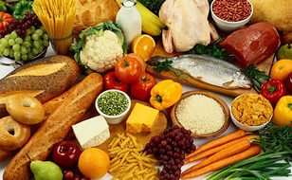
существительные
исчисляемые
неисчисляемые

Slide 3
Множественное число
Исчисляемые существительные
(окончание s, es)
Nuts
Lemons
Oranges
Sandwiches
Sausages
Potatoes
Tomatoes
Неисчисляемые существительные
(some – немного)
Some milk
Some ham
Some butter
Some porridge
Some honey
Some juice
Some cheese

Slide 4
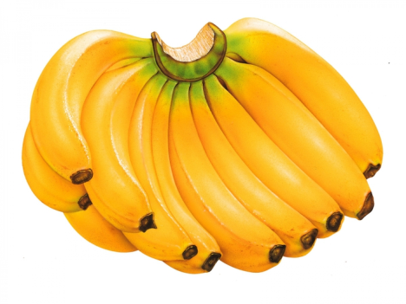
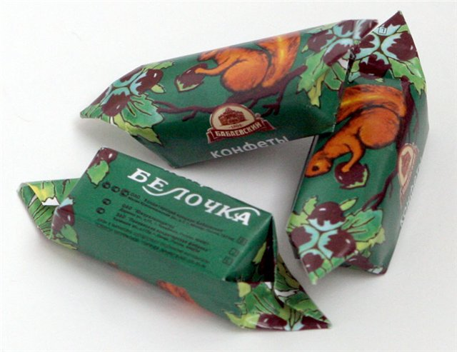
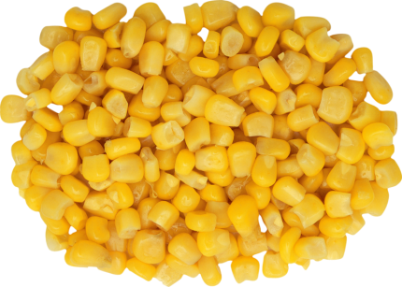
Вопросительные и отрицательные предложения
Используется many
many bananas
many sweets
Используется much
much coffee
much corn

Slide 5
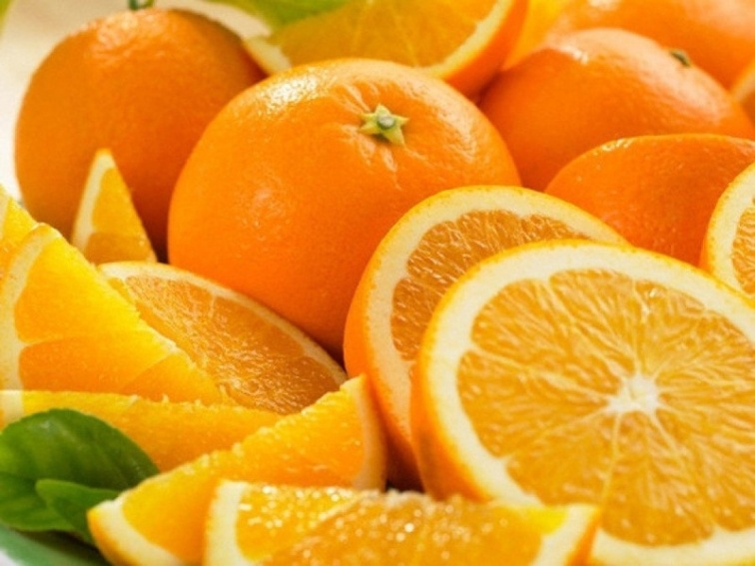
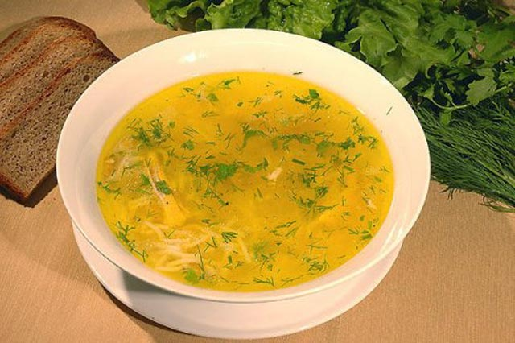
Утвердительные предложения
Используется a lot of
a lot of oranges
a lot of soup

Slide 6
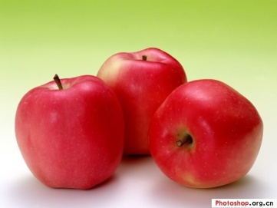
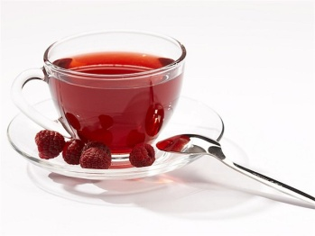
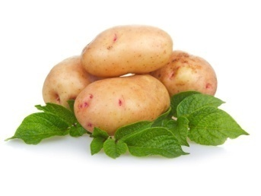
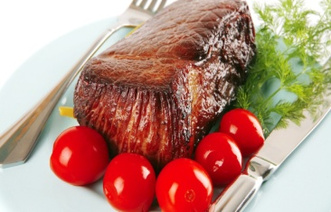
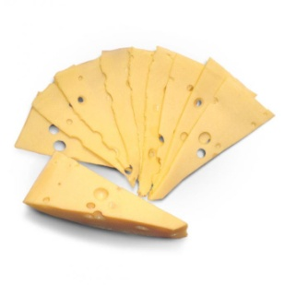
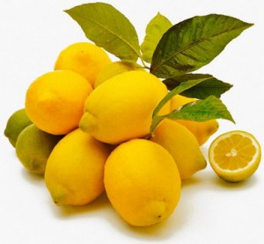
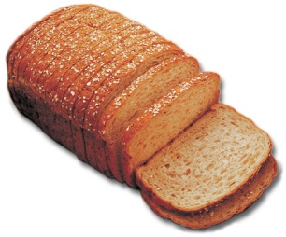
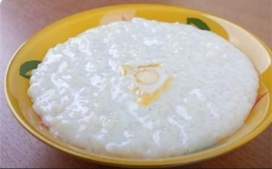
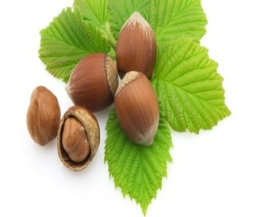
Распределите продукты по корзинкам
many
much

Slide 7
Вставьте many, much, a lot of
Do you eat ____ apples?
Don’t eat ____ sweets.
Don’t drink ____ coffee.
Billy’s mother has got ____ honey.
Billy’s mother hasn’t got ____ lemons.
You must eat ____ porridge.
You mustn’t eat ____ cake.
Pam likes to drink ____ tea.
Jack doesn’t like ____ ice cream.
Have you got ____ milk?

